Slide 1
UX Framework for Twitter
110319002/林怡萱

Slide 2
1-1. Functional Map
Twitter
首頁
探索
通知
訊息
我
最新即時推文
搜尋 Twitter
全部
新訊息
設定
回復推文
新增其他帳號
轉發/引用推文
流行趨勢
提及
喜愛推文
編輯個人檔案
私下發送
通知設定
其他操作
推文
連結
推文和回覆
感興趣的使用者
媒體
尋找朋友
撰寫新推文
喜歡的內容

Slide 3
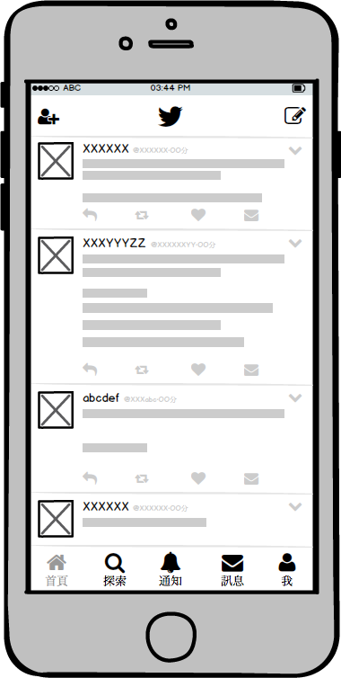
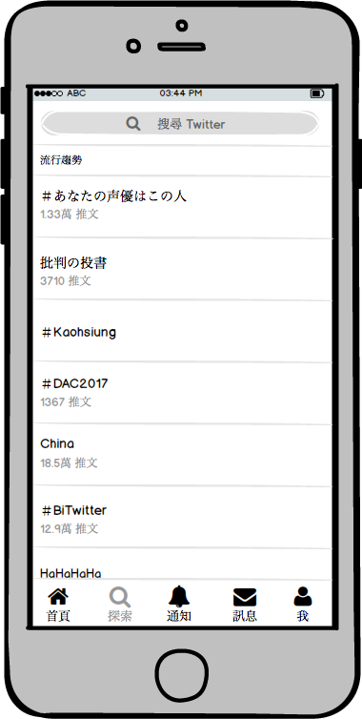
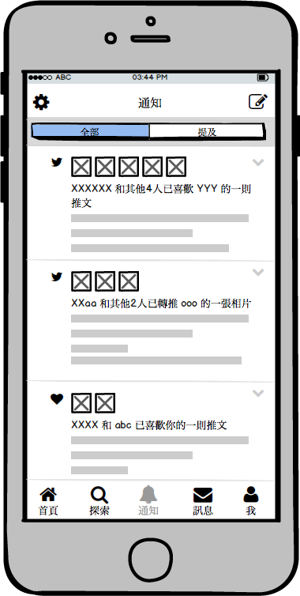
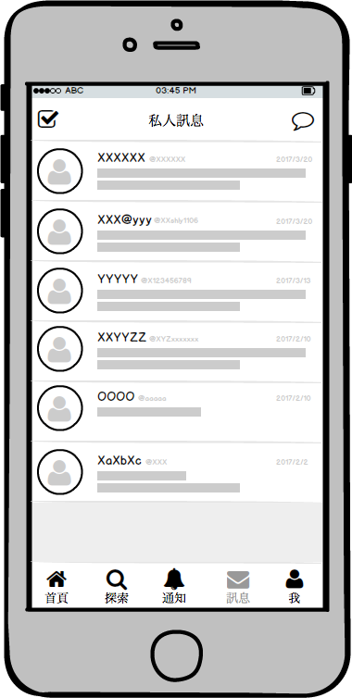
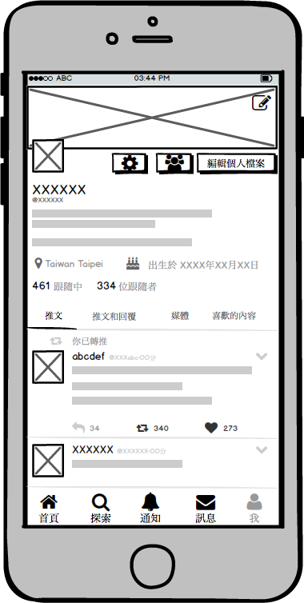
1-2. Main Page Wireframe
首頁
探索
通知
訊息
我

Slide 4
2. Wireframe (1)
搜尋用戶、透過關鍵字或 hashtag 搜尋推文
首頁
探索
尋找好友
撰寫新貼文
流行趨勢 (無作用)
logo(無作用)
推文用戶頭像
貼文設定
私下發送
回覆此推文
喜愛此貼文
流行話題推文、hashtag
轉發推文
探索
訊息
首頁
我 (個人頁)
通知

Slide 5
2. Wireframe (2)
通知
訊息
標題(無作用)
標題(無作用)
通知設定
撰寫新貼文
發送新訊息
推薦推文
被提及推文
收到的訊息
標示為已讀
設定 (減少看到次數)
其他用戶頭像
探索
訊息
首頁
我 (個人頁)
通知

Slide 6
2. Wireframe (3)
我 (個人頁)
＊General Rule
封面圖
點擊最上方會回到頂端
首頁的推文會以時間軸排序
在首頁重整頁面後回到最頂端會出現一區自己經常轉推但錯過的推文
在首頁、通知或個人頁點擊推文的的用戶頭像會連結至推文者的個人頁
在首頁、通知或個人頁點擊推文任一處會進到推文內，可以看到其他用戶的回覆推文
在通知，如果出現的是 Twitter 的 Logo 代表是 Twitter 根據你跟隨的人推薦的推文，可能是多數跟隨者喜愛或轉推的推文
個人頁的自界、所在地、生日等自身相關文字可自行決定是否填寫
撰寫新貼文
編輯個人檔案
頭像
新增其他帳號
顯示名稱
自界
所在地
生日 (可關閉)
你跟隨的用戶
編輯個人檔案
推文
喜歡的內容
推文和回覆
媒體 (照片、影片)
探索
推文設定
首頁
我 (個人頁)
通知
訊息

Slide 7
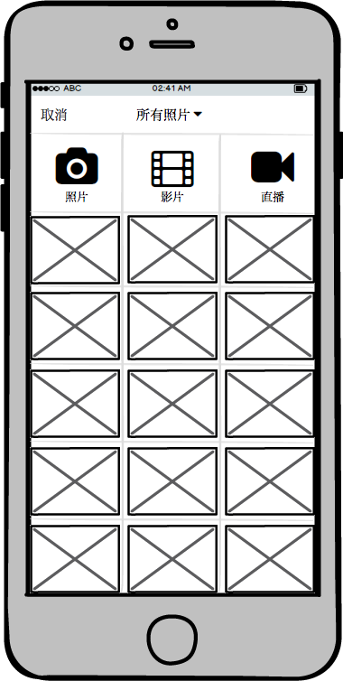
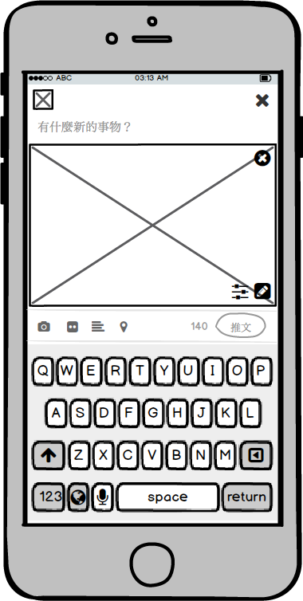
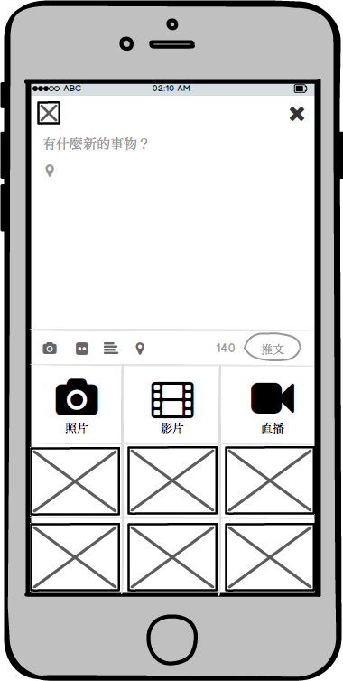
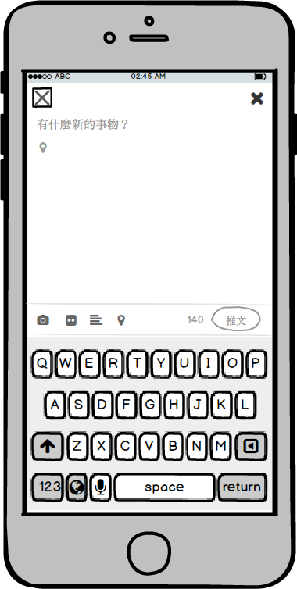
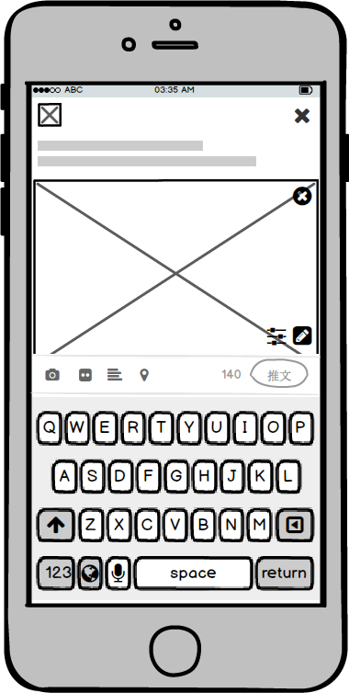
3. UI Flow
(1) 撰寫新貼文
點選撰寫新貼文
選擇圖片/影片/直播/ 取消
移除圖片
放棄此推文
編輯圖片
是
是
點選撰寫新貼文
是否上傳
是否加入文字
否
有圖片或文字時會呈現
藍底白字代表可發送
撰寫新推文頁面
是
是否加入圖片/影片
是否上傳
點選撰寫新貼文
或是直接文字編輯點擊空白處會跳出鍵盤
否
否
推文
可以透過首頁、個人頁、通知來點選撰寫新推文
＊在已編輯的狀態下，按下右上的X，可選擇離開或保存草稿再離開

Slide 8
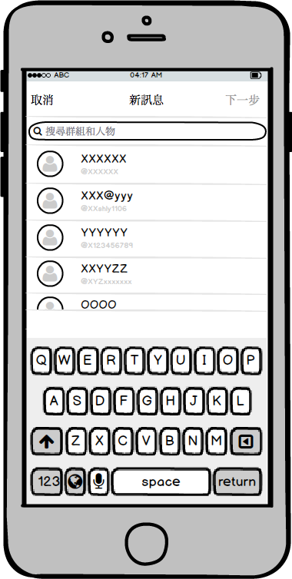
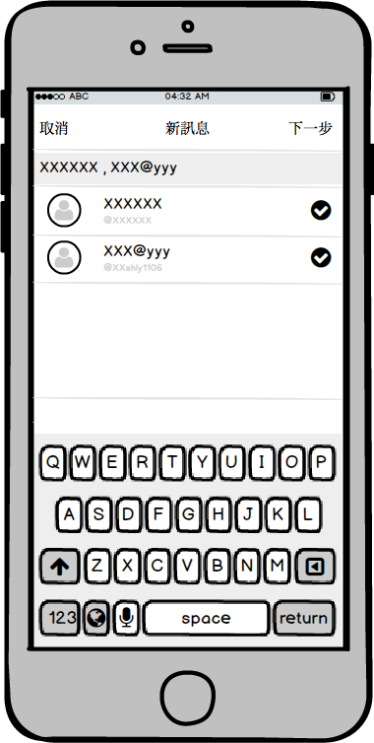
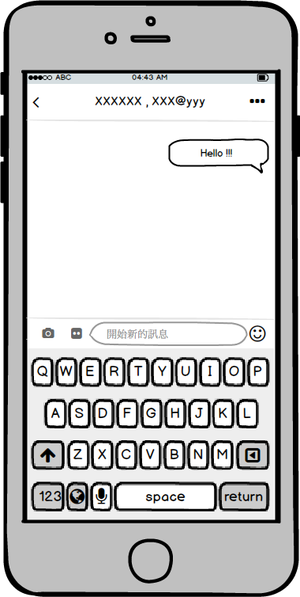
3. UI Flow
(2) 發送新訊息 (鍵盤皆為自動跳出)
選擇用戶後，該
用戶會出現在這
標為已讀 (當所有訊息已
讀後顏色較淡，不能按)
更多設定
傳送新訊息
最後按下下一步
輸入欄位
按下用以選取用戶
點選右上的 Icon
輸入名稱並選擇
按下一步
進到訊息
發送成功

